Slide 1


Проект
Корисні копалини України

Slide 2
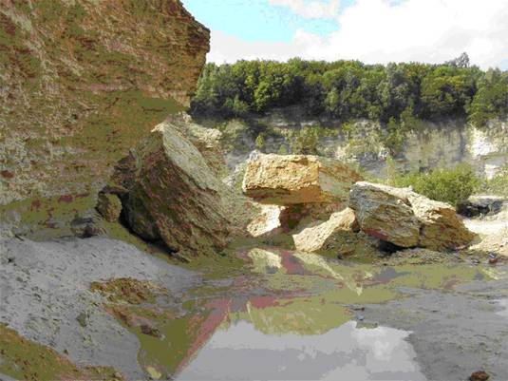
Корисні копáлини – підземні багатства, що залягають глибоко під землею.
Гірські породи, які людина видобуває в природі та використовує для своїх потреб, називають корисними копалинами.

Slide 3
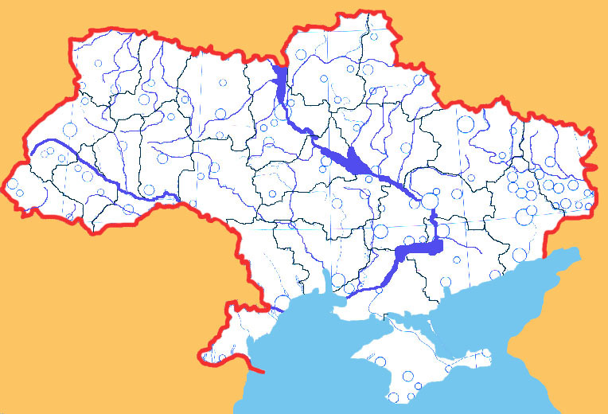
КОРИСНІ КОПАЛИНИ: ПАЛИВНІ

- кам'яне вугілля
- нафта



- буре вугілля
- природний
газ
Львівсько-Волинський басейн
- торф

1
2
Долина
Шебелинка
Єфремівське
Придніпровський басейн
ДОНБАС

Нафтогазоносні басейни:
1- Донецько-Дніпровський

3
2- Прикарпатський
3- Причорноморсько- Кримський
Джанкойське

Глібівське
Голіцинське
4

Slide 4
КОРИСНІ КОПАЛИНИ: РУДНІ
- золото

- уранові руди

Іршанськ
Кременчуцьке
Мужіївське
Микитівка
Побузьке
Жовті Води
Вишково
Нікополь

Кривий Ріг

- залізні руди

Великий Токмак
- марганцеві руди

Інгулецьке
Білозерське
- ртутні руди

- нікелеві руди

- титанові руди

Керч

- магнієві солі
5

Slide 5
КОРИСНІ КОПАЛИНИ: НЕРУДНІ
– графіт

– мінеральні води
Яворів
Баранівка
Миргород
Стебник

Трускавець
Коростишів
Слов'янськ

Розділ
Калуш
Артемівськ
Солотвино

Завалля

- кухонна сіль

- калійні солі

- самородна сірка

Сиваш
- каолін (біла глина)

- граніт

- вапняк
- крейда

6

Slide 6
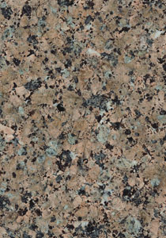


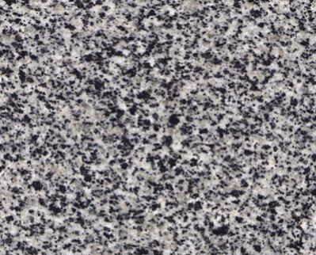
Граніт
Українські граніти
Гранатовий граніт
Рожевий граніт
Сірий граніт

Slide 7
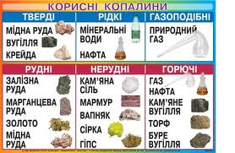

Slide 8
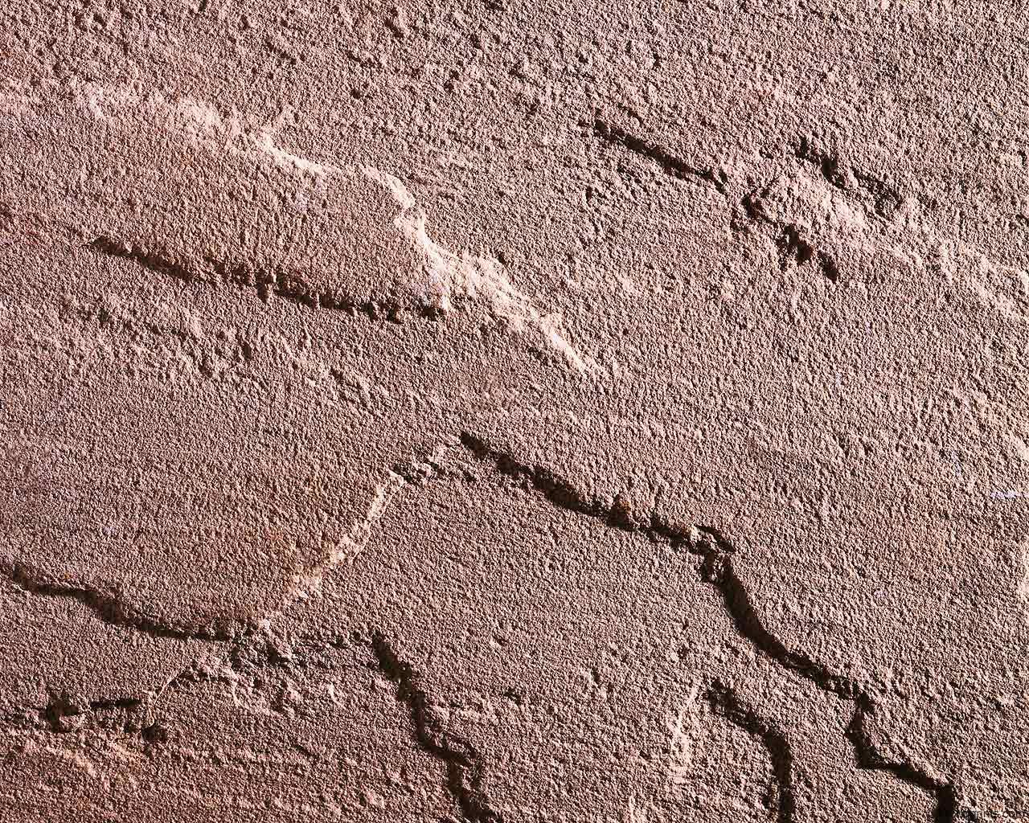
Якщо корисні копалини залягають глибоко під землею, то для їх добування будують шахти або бурять свердловини.
У шахтах добувають кам'яне і буре вугілля, кам'яну сіль, залізну і марганцеву руди.
За домогою свердловин добувають нафту і природний газ.

Slide 9
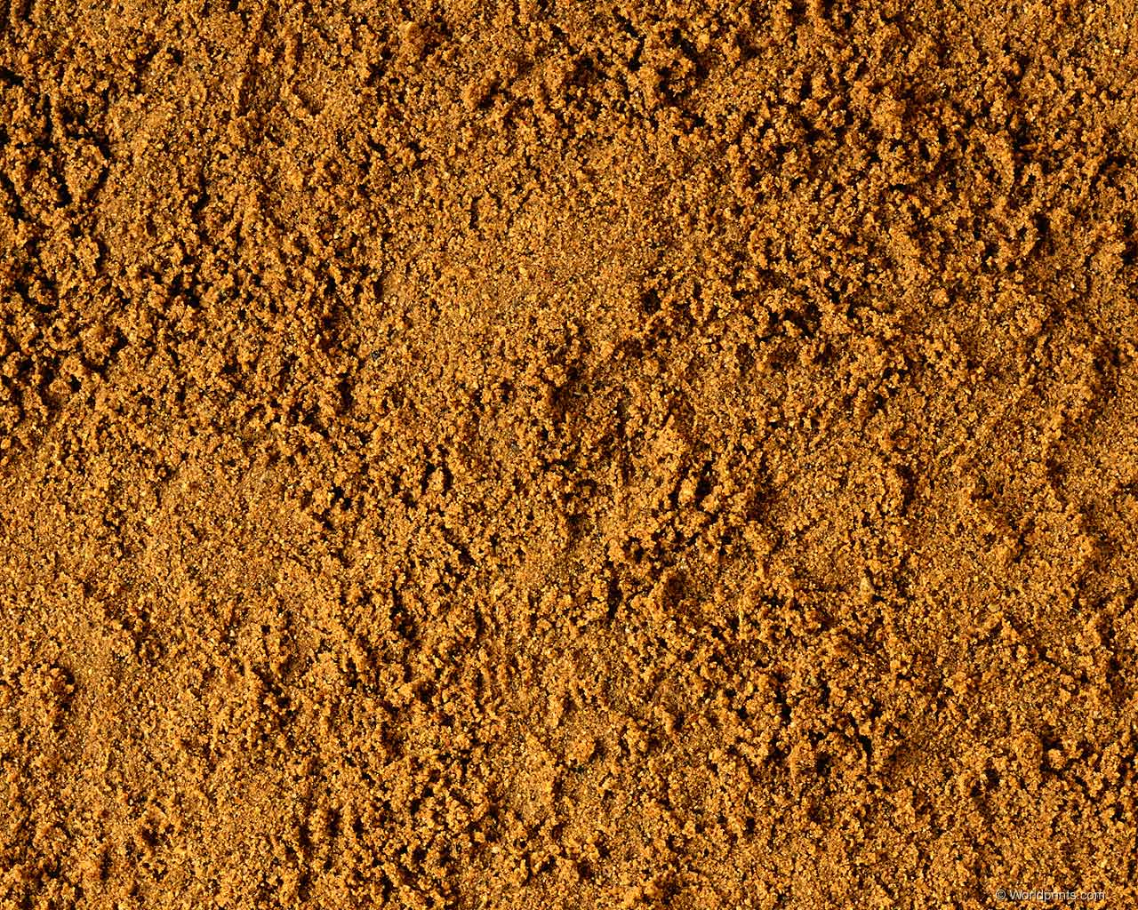
Корисні копалини, які
залягають близько до
земної поверхні добувають
відкритим способом у
кар'єрах. Так добувають
торф, залізну руду,
глину, пісок, вапняк,
граніт, мармур, пісковик.

Slide 10
Запаси корисних копалин обмежені.
При надмірному видобуванні вони можуть вичерпатися і тоді може статися так, що закриються фабрики і заводи, зупиниться транспорт, не буде чим опалювати будинки.
Тому корисні копалини треба
витрачати бережно і економно.

Slide 11
Дякую за увагу!

